Slide 1

MÓDULO 10 · ELETROMAGNETISMO · AULA 155
Indutores e Circuitos RLC
Reatância indutiva e capacitiva
Indutores e Circuitos RLC (Introdução à reatância)

Slide 2
Para começar
Um indutor se opõe à corrente alternada do mesmo jeito, não importa a frequência?
POSSOR · Eletromagnetismo · Aula 155
2

Slide 3
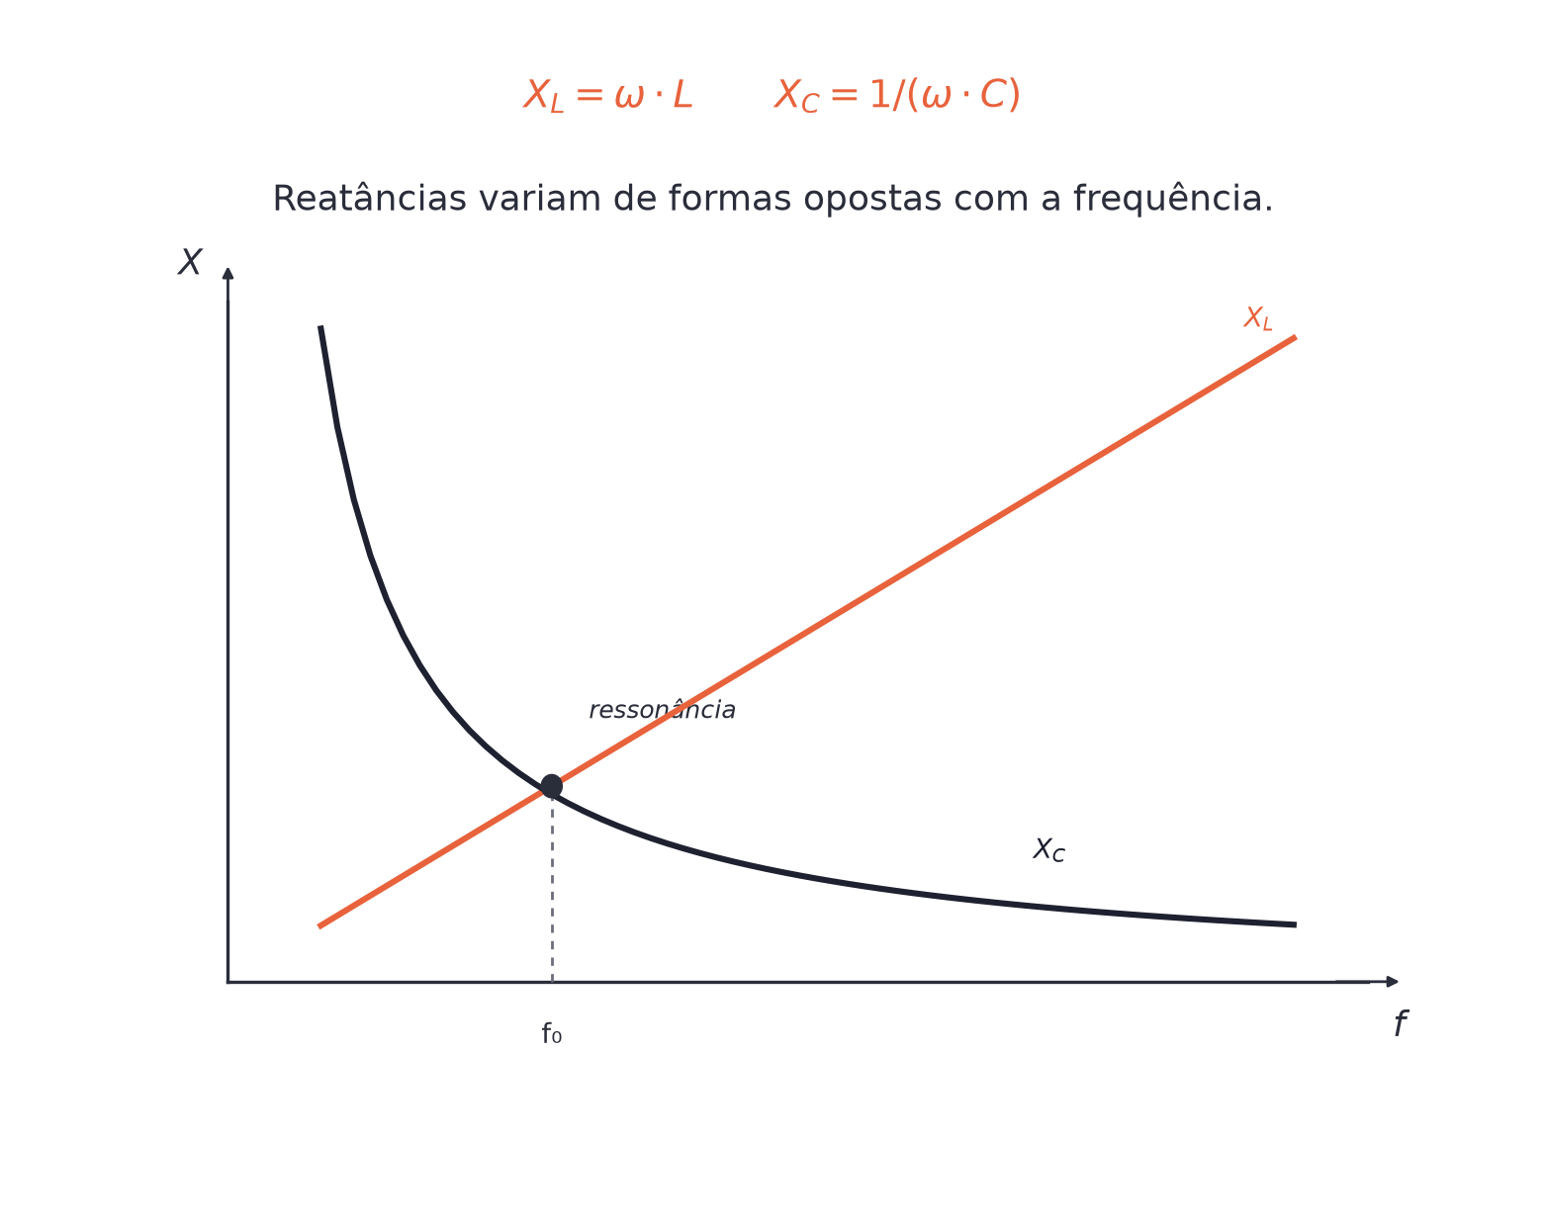
O conceito central
X_{L}=ω·L e X_{C}=1/(ω·C). Indutor e capacitor reagem de formas OPOSTAS à frequência.
POSSOR · Eletromagnetismo · Aula 155
3

Slide 4
Como funciona
Autoindução — o indutor se opõe a si mesmo:
• ε_{L}=−L·(Δi/Δt) — quanto mais rápida a variação, maior a oposição
• Ressonância: X_{L}=X_{C} na frequência ω₀=1/√(L·C)
POSSOR · Eletromagnetismo · Aula 155
4

Slide 5

Cuidado com essa armadilha
Indutor: reatância CRESCE com a frequência. Capacitor: reatância DIMINUI com a frequência — o oposto.
POSSOR · Eletromagnetismo · Aula 155
5

Slide 6
Exemplo resolvido
Indutor de 0,2H numa rede de 60Hz.
ω=2·π·f≈377rad/s
X_{L}=ω·L
X_{L}≈75,4Ω
POSSOR · Eletromagnetismo · Aula 155
6

Slide 7
Roteiro de hoje
1
Pergunta inicial
2
X_L=ω·L e X_C=1/(ω·C)
3
Ressonância no circuito RLC
4
Exercícios
POSSOR · Eletromagnetismo · Aula 155
7

Slide 8

Hora dos Exercícios — Fixação
QUESTÃO 1
Escreva a expressão da reatância indutiva de um indutor, identificando cada grandeza, e explique o que ela representa.
💡 Dica
Não confunda reatância (X, depende da frequência) com resistência (R, não depende da frequência).
POSSOR · Eletromagnetismo · Aula 155
8

Slide 9

Gabarito e Encerramento
Resposta
XL = ω·L, onde ω é a frequência angular da corrente alternada e L é a indutância do indutor. Ela representa a oposição que o indutor oferece à passagem da corrente alternada, que cresce com a frequência.
Resumo da Aula
Na ressonância, o circuito RLC responde de forma máxima — é assim que um rádio sintoniza uma estação.
• Reatância indutiva sobe com a frequência; reatância capacitiva desce.
Próxima aula: Equações de Maxwell (Visão geral unificada do eletromagnetismo).
POSSOR · Eletromagnetismo · Aula 155
9

